Slide 1
设计分享
聊聊页面的美与丑

Slide 2
后台页面设计
一. 传统后台软件页面的设计（对比，找丑）
二. 分析从哪几方面下手（分解）？？
三. 基本设计规律的介绍

Slide 3
一. 传统后台软件页面的设计
（对比，找丑）
用户的眼睛都是雪亮的，用户可能不懂设计，但知道产品好不好看（UI视觉），好不好用（交互设计），能不能真的解决问题（产品需求）

Slide 4
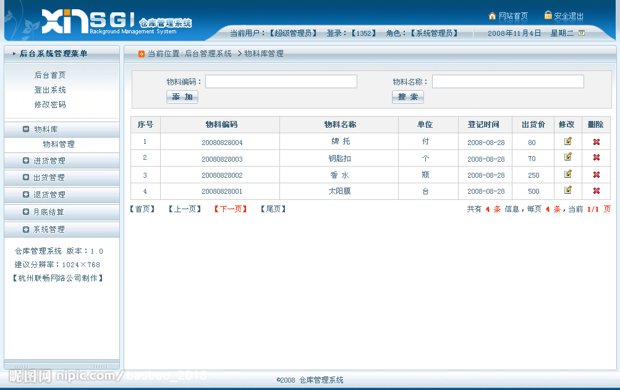

Slide 5
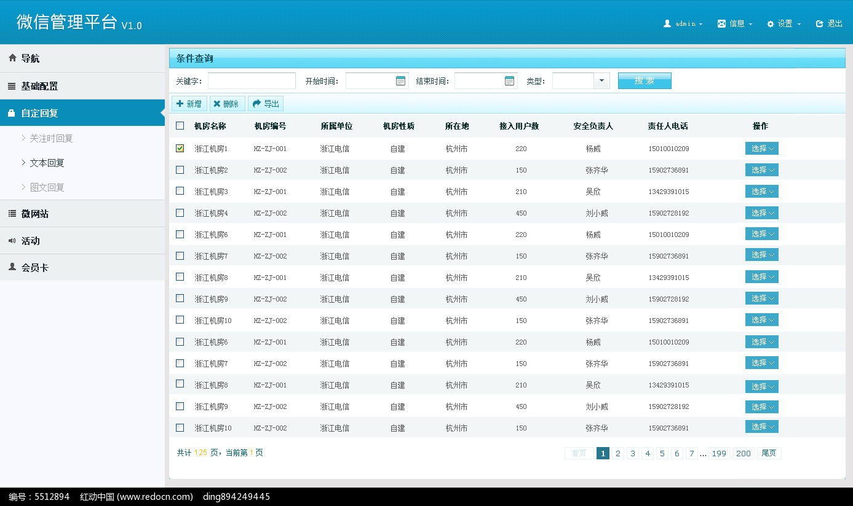

Slide 6
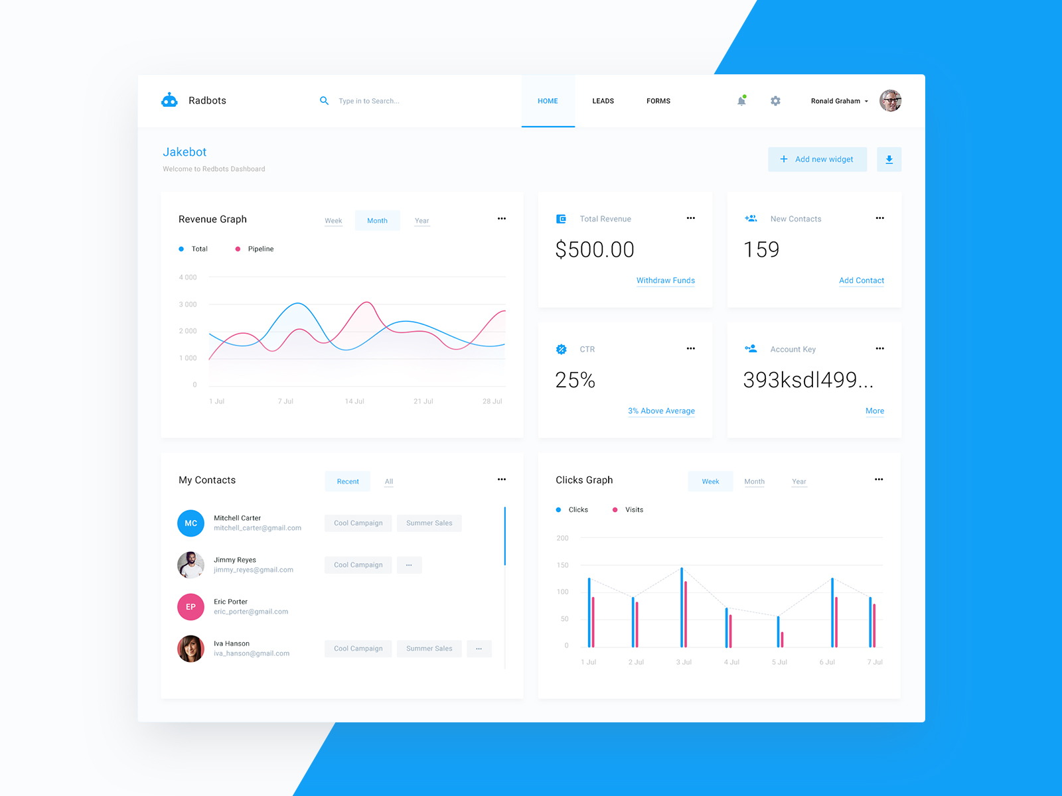

Slide 7
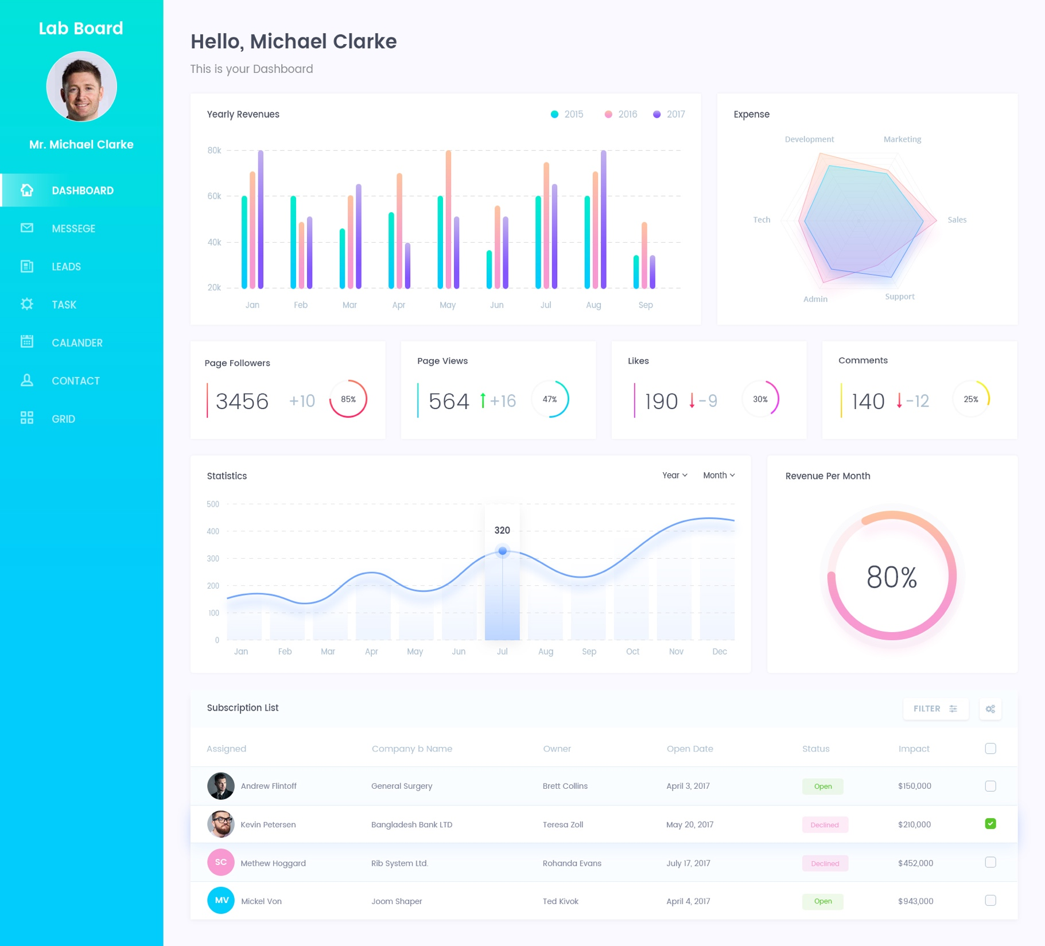

Slide 8
就是觉得不好看，用起来不舒服，没有XX软件好用，但是不知道从哪里下手？？

Slide 9
二. 分析从哪几方面下手（分解）？？？

Slide 10
1.内容的需求明确（产品经理），交互逻辑清晰合理（交互）【从产品结构】
2. 页面的布局（合理的内容，空间适合，留空间特别重要）
3.页面的元素（标准统一）
颜色（整体，统一，鲜明），一个主色系，科技多以冷色，浅色，深色为主。
字体（纤细，柔和）
按钮，图标（主要涉及交互上的体验，移上去，点击，移出的不同效果）。
列表，文本主要空间合适。减少线条的影响。
图表：颜色鲜明，空间适合，显示内容少。
微交互：一些按钮，页面的等待，移动上去的提示

Slide 11


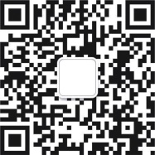

微信二维码
微博二维码
Hangzhou WOQU Technology Co., Ltd. www.woqutech.com 0571 - 87770835

